Slide 1
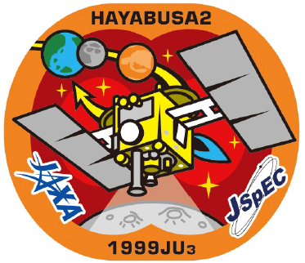
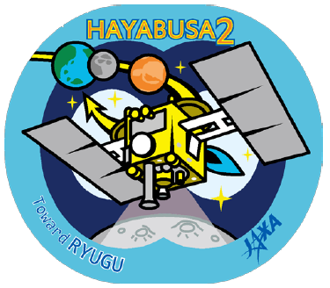
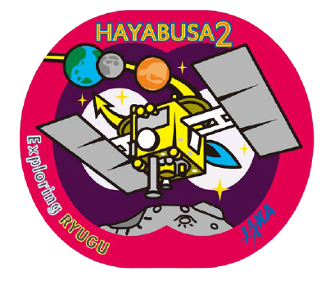
Kerbal Space Challenge III
Mission Hayabusa II
Présentation de la mission

Slide 2
Kerbal Space Challenge III
Mission Hayabusa II
Introduction
Préparation de la mission
Objectifs de la mission
La cible Ryugu
Le vaisseau
Particularités hors mission historique
Etapes de la mission
Compte rendu de la mission
Mods utilisés
Remerciements

Slide 3
Kerbal Space Challenge III
Mission Hayabusa II
Introduction
Directeur des opérations : Sherwin Mashayekhi
Missions à son actif : 1
Lieu de formation et préparation : Toulouse (FR)
Catégorie de participation : Juniors

Slide 4
Kerbal Space Challenge III
Mission Hayabusa II
Introduction
Après plusieurs jours à parcourir la communauté KSC, je décide de me lancer dans ce projet qui n’est en rien comparable à mon expérience passée sur Kerbal Space Program.
C’est donc avec toute modestie que je présente ce dossier qui ne demande qu’à s ’améliorer.

Slide 5
Kerbal Space Challenge III
Mission Hayabusa II
Préparation de la mission : Objectifs
Cette mission s’accompagne de différents objectifs répartis en 2 catégories :
Objectifs de mission
Objectifs techniques

Slide 6
Kerbal Space Challenge III
Mission Hayabusa II
Préparation de la mission : Objectifs
Objectifs de mission
Réussir la conception d’une sonde et d’un lanceur le plus fidèle possible à la réalité
Respecter la chronologie historique de la mission
Compléter l’ensemble des objectifs fixés par le challenge
Mise en orbite
Transfer en orbite héliocentrique
Rencontre avec la cible
Mise en orbite autour de la cible
Réaliser un touch & go ou se poser sur la cible
Retour en orbite terrestre
Rentrée atmosphérique avant amerrissage.

Slide 7
Kerbal Space Challenge III
Mission Hayabusa II
Préparation de la mission : Objectifs
Objectifs techniques
Gain de compétences en construction spatiale
Gain de compétences en technique de navigation
Gain de compétences en technique d’approche
Amélioration de notre gestion des ressources (carburant)

Slide 8
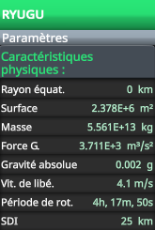
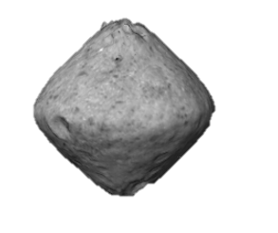
Kerbal Space Challenge III
Mission Hayabusa II
Préparation de la mission : la cible
Ryugu est un astéroîde de type C découvert en 1999 par le projet LINEAR.
LE premier nom de Ryugu fût JU3, jusqu’en 2015.
Ryugu est de forme sphérique avec un sol couvert de rocher.
Approx. 900 m

Slide 9
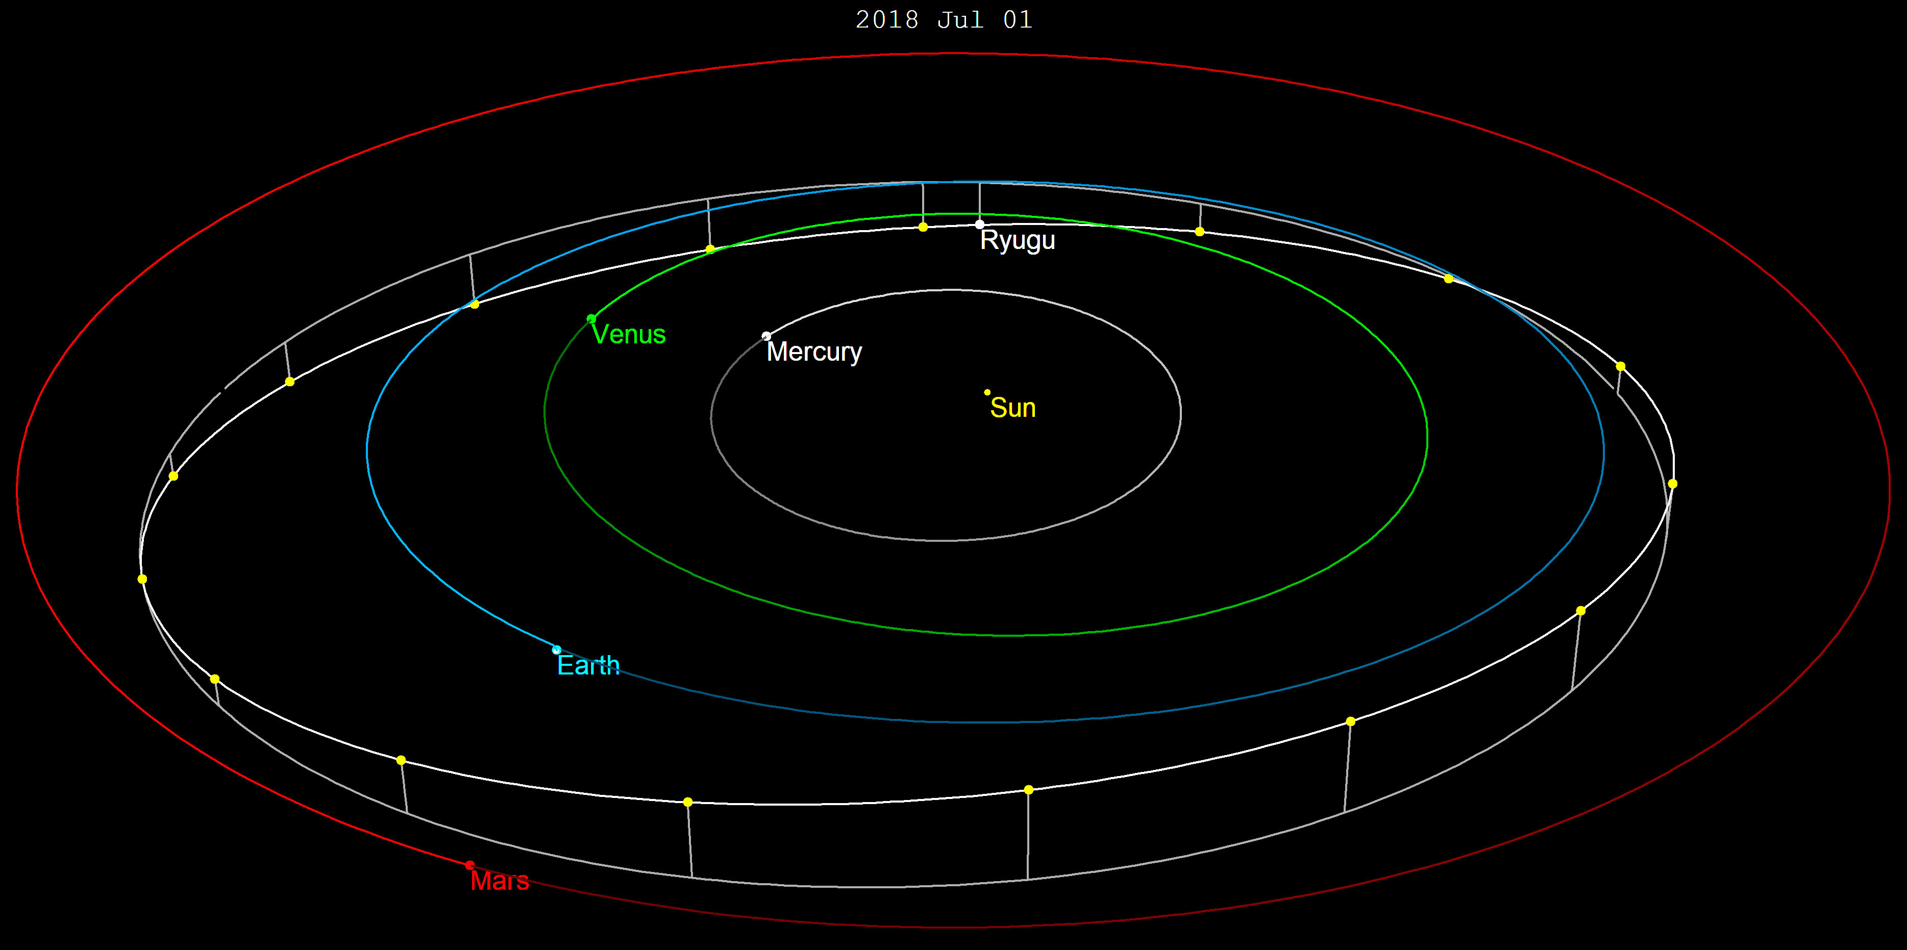
Kerbal Space Challenge III
Mission Hayabusa II
Préparation de la mission : la cible
Difficultés d’approche :
- Tourne autour du Soleil sur une orbite elliptique, entre 0,96 UA, au plus près, et 1,41 UA, au plus. Cette orbite le classe dans la famille Apollon (ou Apollo), des corps qui évoluent parfois à l'intérieur et parfois à l'extérieur de l'orbite de la Terre.

Slide 10
Kerbal Space Challenge III
Mission Hayabusa II
Préparation de la mission : la cible
Difficultés d’approche :
-Simulation pour optimisation de l'énergie nécessaire au rendez-vous et au retour sur l’orbite terrestre.

Slide 11
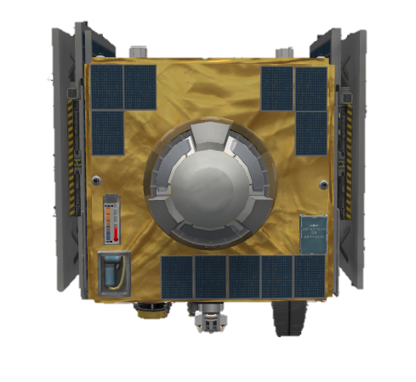
Kerbal Space Challenge III
Mission Hayabusa II
Préparation de la mission : la sonde Hayabusa II
(non déployée)
Panneaux solaires fixes
1,9 mètres
3,6 mètres
Propulseurs RCS linéaire
Scan de température
Spectromètre (simulé)
2,1 mètres
Capsule de ré-entrée
Caméra de navigation optique (simulé)

Slide 12
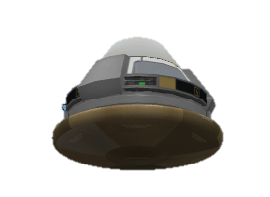
Kerbal Space Challenge III
Mission Hayabusa II
Préparation de la mission : la sonde Hayabusa II
0,7 mètres
Parachute
Batterie rechargeable de 55,3 C.E.
0,5 mètres
Module de guidage avec antenne intégrée er compartiment de stockage d’échantillons
Bouclier thermique

Slide 13
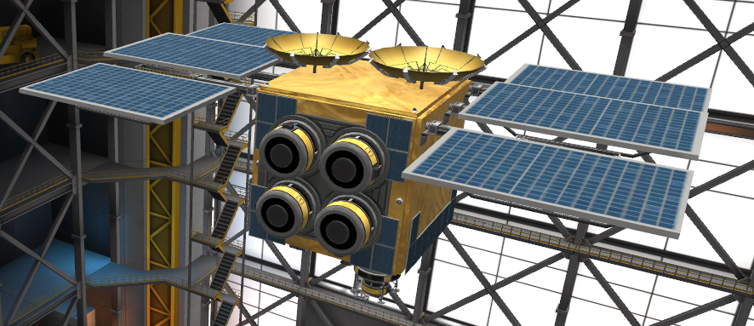
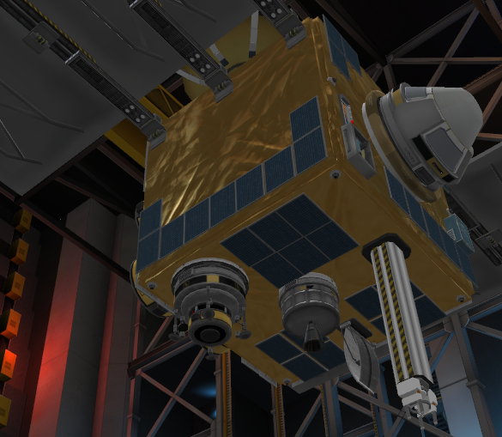
Kerbal Space Challenge III
Mission Hayabusa II
Préparation de la mission : la sonde Hayabusa II
Panneaux solaires déployables
Antennes de communication haute portée
Propulseurs ioniques
Rover MASCOT (DLR / CNESS)
Bras de prélèvement d’échantillon de surface
Impacteur
Scan altimètre (simulé)

Slide 14
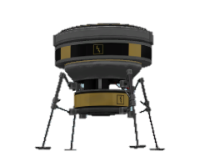
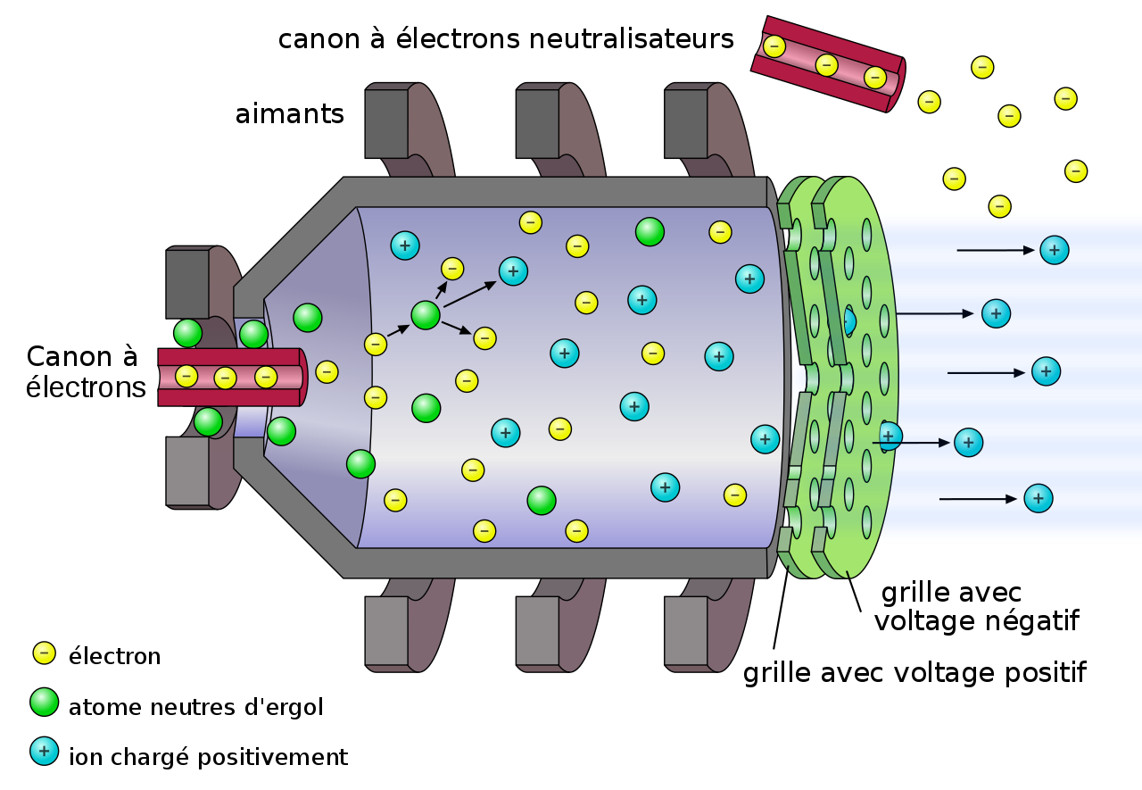
Kerbal Space Challenge III
Mission Hayabusa II
Préparation de la mission : la sonde Hayabusa II
0,5 mètres
Module de guidage avec antenne intégrée
0,5 mètres
Batterie rechargeable de 27 C.E.
Réservoir de 1 Kg de Xénon
Moteur ionique

Slide 15
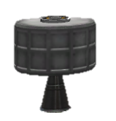
Kerbal Space Challenge III
Mission Hayabusa II
Préparation de la mission : la sonde Hayabusa II
0,3 mètres
Charge explosive à impact
0,3 mètres
Réservoir d’ergole solide
Propulsion ergol solide pour supporter le voyage et éviter une évaporation du combustible

Slide 16
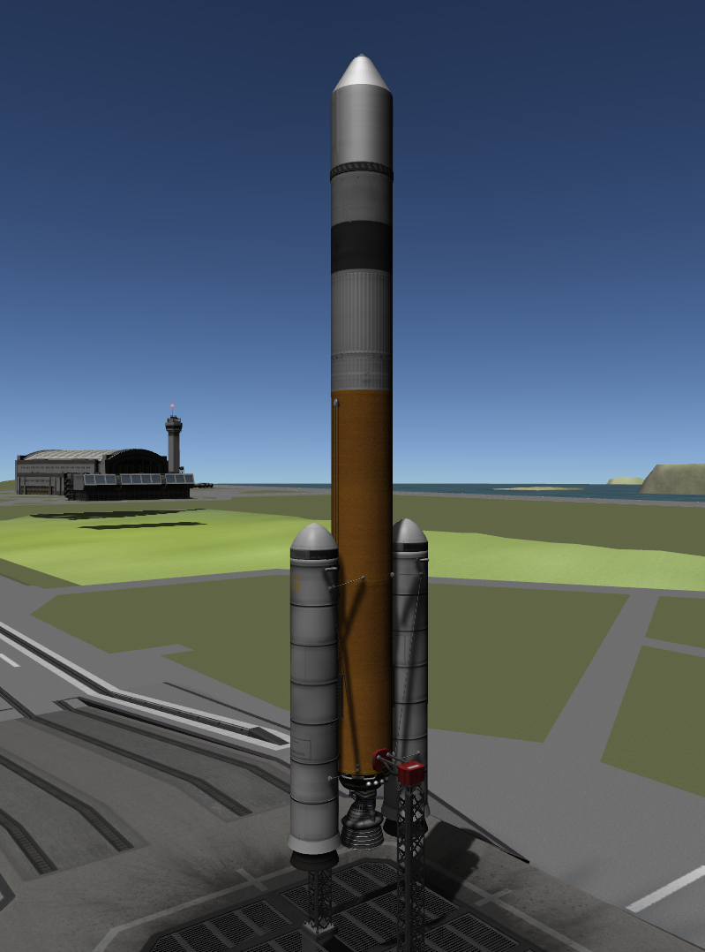
Kerbal Space Challenge III
Mission Hayabusa II
Préparation de la mission : Le lanceur H – II A 202
6,7 mètres
Coiffe et Hayabusa II
2 ème étage
1 er étage
33,7 mètres
Etages à poudre

Slide 17
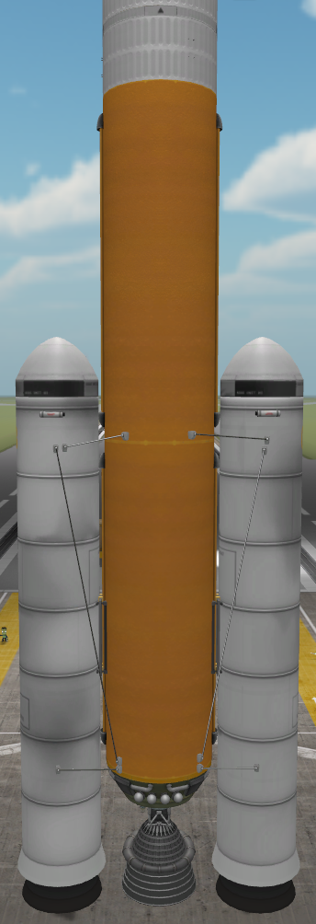
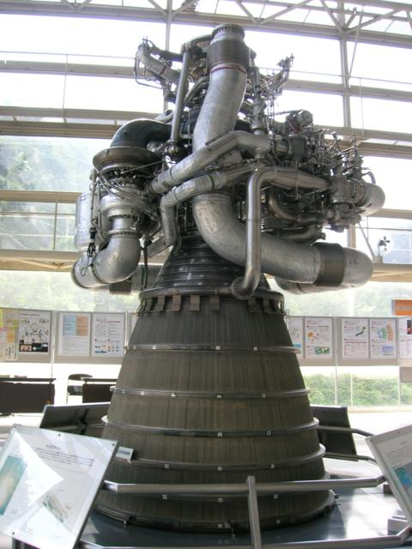
Kerbal Space Challenge III
Mission Hayabusa II
Préparation de la mission : Le lanceur H – II A 202
1 er étage
Roues de direction : Réponse aux problèmes de stabilité du lanceur lors des phases de test
Rétrofusées :
Permet l’éloignement des EAP après séparation
Etages à poudre :
Poussée limitée à 60 % pour maintenir un rapport de poussée s/ poids de 1,73
Moteur LE- 7 (simulé) : Poussée à 60 % jusqu’à 40 Km puis à 100 jusqu’à épuisement.

Slide 18
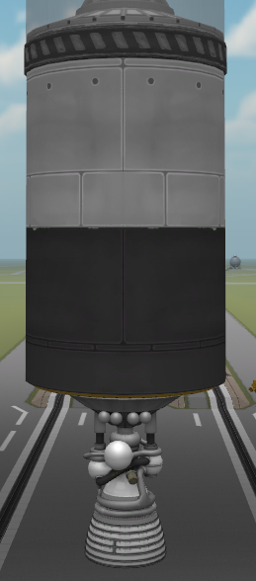
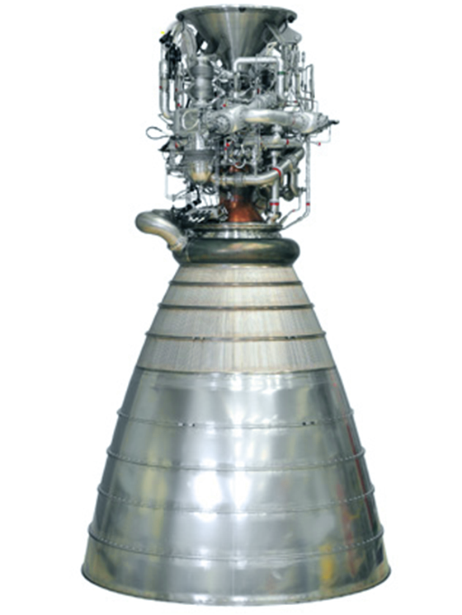
Kerbal Space Challenge III
Mission Hayabusa II
Préparation de la mission : Le lanceur H – II A 202
2 eme étage
Moteur LE – 5B (simulé) : poussée à 100%. Capable de se rallumer autant de fois que nécessaire. Il à été très utile pour finaliser la mise en orbite, l’éjection de l’orbite terrestre ainsi que de la mise en conformité du plan de l’orbite avec celle de Ryugu.

Slide 19
Kerbal Space Challenge III
Mission Hayabusa II
Préparation de la mission :
Particularités hors mission historique
Panneaux solaires fixes :
Au cours des tests, en raison de la taille relativement petite de la sonde, un problème de charge électrique survenait lorsque l’orientation de la sonde n’était pas propice au rayonnement solaire. Pour contrer cela, j’ai rajouté des panneaux solaires sur chaque face de la sonde. Peut importe l’orientation, une certaine quantité d’énergie assure le rechargement des batteries.
Résultats scientifiques :
Par manque d’éxperience et de temps, je n’ai pas pu optimiser ma mission afin de faire fonctionner mes appareils scientifique. De ce fait toute la science récoltée est simulée.
Modules de contrôle en vol :
La sonde possède plusieurs modules de contrôle (cœur de la sonde Hayabusa II, contrôle du rover MASCOTT, contrôle de l’impacteur, le contrôleur de la capsule de rentrée). De ce fait, avant le vol, il faut désactiver les contrôles du rover MASCOTT et de la capsule de rentrée ainsi que toute autres roues de réaction autre que des boosters, et de l’impacteur ! On définie ensuite le contrôle au lancement par le contrôleur de l’impacteur afin d’avoir une orientation verticale, propice à la mise en orbite et une propulsion à étage.
Une fois le premier et le second étage séparé, on donne le contrôle à la sonde Hayabusa II et on réactive ses roues de réaction. LE contrôle se fait alors de manière horizontale avec une propulsion elle aussi horizontale. Enfin, on active les roues de réaction et les sonde de chaque composantes avant largage proche de Ryugu.

Slide 20
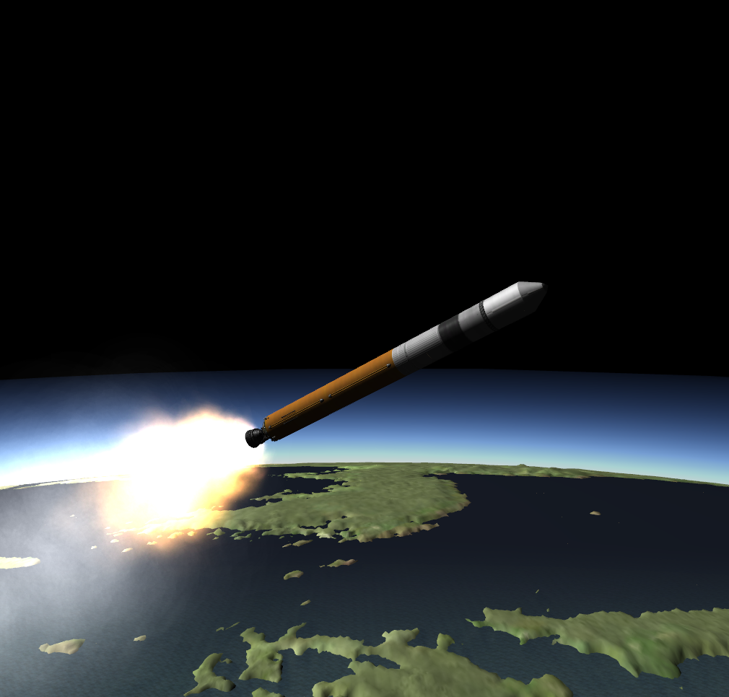
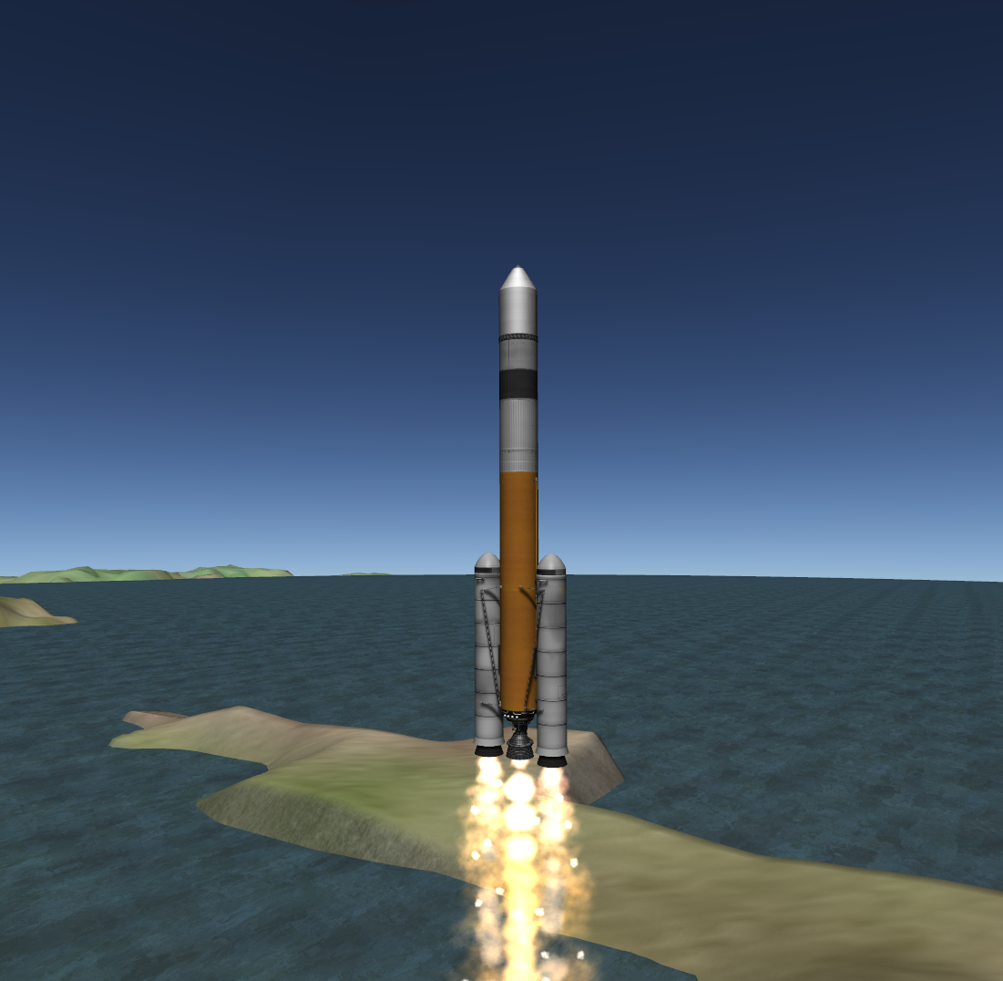
Kerbal Space Challenge III
Mission Hayabusa II
Etapes de la mission
Séparation des EAP à + 00’70
Décollage de la Base de lancement de Tanegashima

Slide 21
Kerbal Space Challenge III
Mission Hayabusa II
Etapes de la mission
Circularisation de l’orbite parking à + 4’10
Séparation du 1er étage à + 3’45

Slide 22
Kerbal Space Challenge III
Mission Hayabusa II
Etapes de la mission
Séparation du 2 eme étage en sortie d’influence de la Terre
Second allumage du moteur LE – 5B pour injection en orbite héliocentrique
La Terre ☺

Slide 23
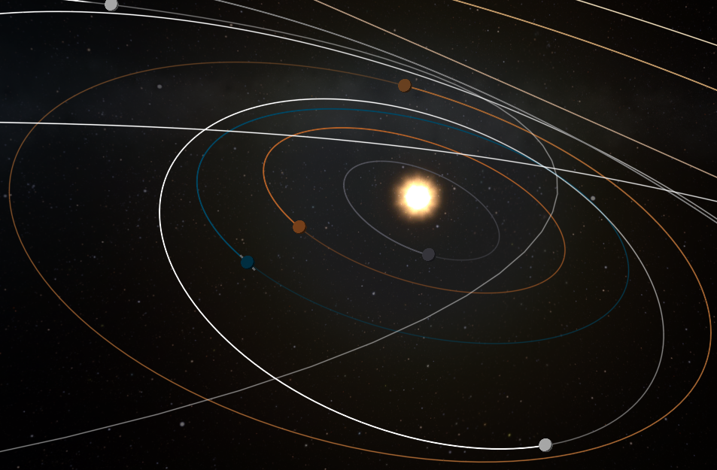
Kerbal Space Challenge III
Mission Hayabusa II
Etapes de la mission
Second allumage du moteur LE – 5B pour injection en orbite héliocentrique
Approche de Ryugu après 4 ans 5 semaines et 32 jours de voyage
La Terre ☺
La cible : Ryugu

Slide 24
Kerbal Space Challenge III
Mission Hayabusa II
Etapes de la mission
Orbite stable autour de Ryugu à 250 m
Injection en orbite de Ryugu. Poussée rétrograde à 100 %.

Slide 25
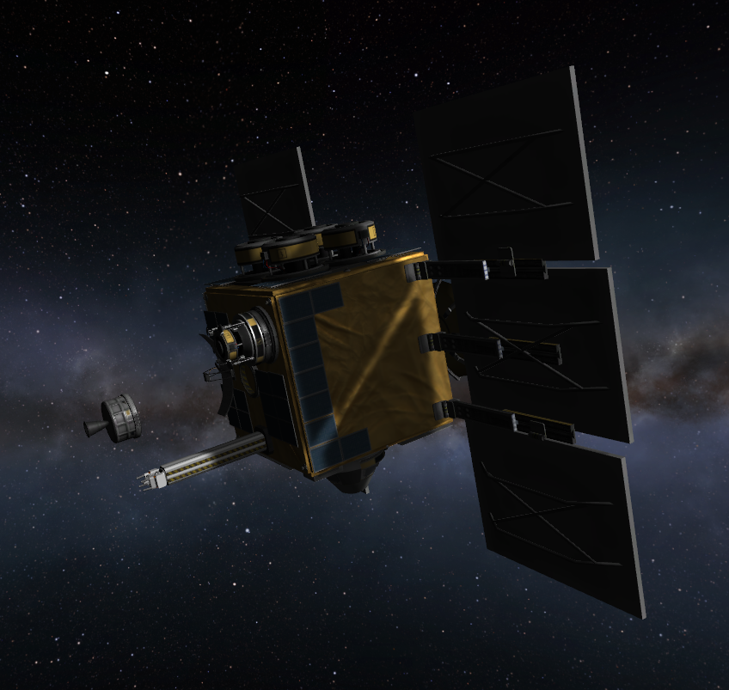
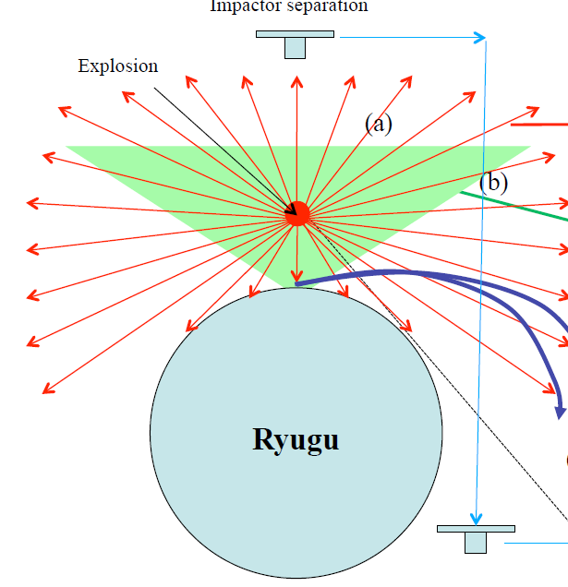
Kerbal Space Challenge III
Mission Hayabusa II
Etapes de la mission
Compte à rebours de 1 heure et 45 minutes pour mise à l’abris de la sonde avant impact
Libération de l’impacteur
Mise à feu automatique de propulseur de l’impacteur

Slide 26
Kerbal Space Challenge III
Mission Hayabusa II
Etapes de la mission
Libération du rover MASCOT
MASCOT sur le sol de Ryugu

Slide 27
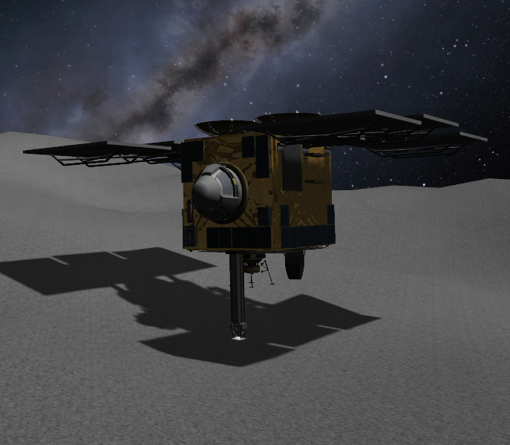
Kerbal Space Challenge III
Mission Hayabusa II
Etapes de la mission
« TOUCH & GO » / Prélèvement d’échantillon de surface
Approche sur site désigné par le rover MASCOTT

Slide 28
Kerbal Space Challenge III
Mission Hayabusa II
Etapes de la mission
Injection en orbite héliocentrique après 72 jours d’étude et de manœuvres autour de Ryugu
Mise à feu des propulseur RCS pour éloignement de l’astéroïde
Dernier levé de soleil autour de Ryugu ☺

Slide 29
Kerbal Space Challenge III
Mission Hayabusa II
Etapes de la mission
Injection en orbite terrestre avec une poussée rétrograde de 4 min 45 à 100%
You are here ☺

Slide 30
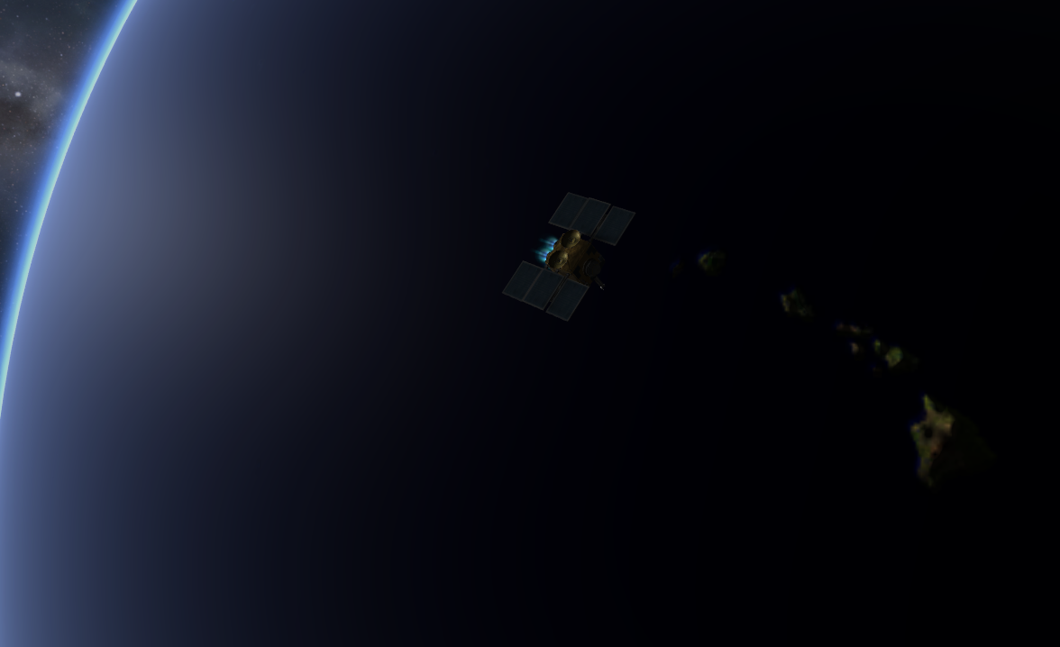
Kerbal Space Challenge III
Mission Hayabusa II
Etapes de la mission
Poussée rétrograde pour une vitesse orbitale de 2050 m/s et un angle de rentrée atmosphérique de 9,05 °
Ejection de la capsule de rentrée atmosphérique

Slide 31
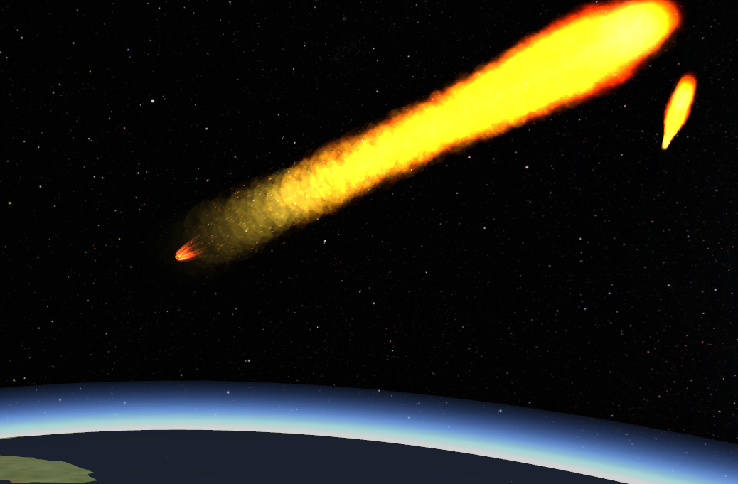
Kerbal Space Challenge III
Mission Hayabusa II
Etapes de la mission
Poussée rétrograde pour une vitesse orbitale de 2050 m/s et un angle de rentrée atmosphérique de 9,05 °
Hayabusa II qui se consume dans l’atmosphère
Capsule de rentrée atmosphérique protégée par son bouclier thermique

Slide 32
Kerbal Space Challenge III
Mission Hayabusa II
Etapes de la mission
Amerrissage et récupération de la capsule avec succès après plus de 8 ans de voyage !

Slide 33
Kerbal Space Challenge III
Mission Hayabusa II
Compte rendu de la mission
Objectifs :
X
++
Conception d’une sonde et d’un lanceur fidèle à la réalité
Respecter la chronologie historique de la mission
Compléter l’ensemble des objectifs imposés par le challenge
Compétences en construction spatiale
Compétences en techniques de navigation
Compétence en technique d’approche
Amélioration de la gestion des ressources
+
X
+
V
++

Slide 34
Kerbal Space Challenge III
Mission Hayabusa II
Compte rendu de la mission
Objectifs :
L’objectif principal imposé par la catégorie Junior du challenge est rempli. Cependant, j’avais pour objectif de surpasser les contraintes de ma catégorie Juniors afin de développer au plus mes compétences. Bien que les différents aspects de la mission m’on permis d’en apprendre d’avantage sur la construction, la navigation et la gestion des ressources, certaines erreurs et manque de précision ne m’ont pas permises de reproduire fidèlement la partie construction de la fusée, et la partie chronologique de la mission.
L’optimisation n’était cependant pas mon objectif premier, j’ai pu en apprendre d’avantage sur les points énoncés, cela me servira sans aucun doute pour les prochaines missions !

Slide 35
Kerbal Space Challenge III
Mission Hayabusa II
Compte rendu de la mission
Mods utilisés :
CTTP
Deadly Reentry
Distant Objct
Kopernicus & Kopernicus Expansion
KronalUtils
KSC Switcher
KSRSS
Magic Smoke Industries
MechJeb 2
Modular flight integrator
RealPlume
Reentry Particle Effect
RSS texture
Smoke Screen
TweakScale

Slide 36
Kerbal Space Challenge III
Mission Hayabusa II
Remerciements
Je remercie grandement Dakiness et son équipe pour tout le travail mis en œuvre autour de ce challenge. C’est un plaisir immense de pouvoir évoluer avec un tel environnement dans un jeu qui le permet et l’encourage.
Je remercie également tout les membres du KSC participant à ce challenge avec lesquels les échanges on pu se faire sur le forum.
Merci.

